Slide 1

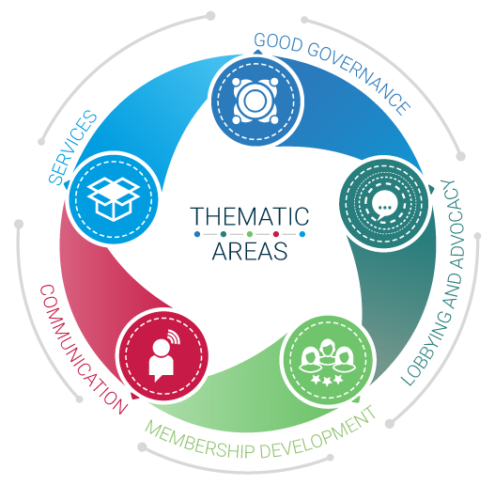

Programme des activités pour les employeurs
Des organisations d’employeurs efficaces
Lobbying et plaidoyer
Évaluation de l’environnement des affaires

Slide 2
Plaidoyer et lobbying
Les campagnes de plaidoyer et de lobbying ont un objectif commun:
améliorer l’environnement des affaires
Mais qu’est-ce que c’est? Comment l’évaluer? Y a-t-il des données qui me permettraient de mener des activités de plaidoyer et de lobbying factuels?

Slide 3

Qu’est-ce que l’environnement des affaires?
L’environnement des affaires est l’ensemble des facteurs qui modèlent les possibilités et les incitations pour les entreprises d’investir de façon productive, de créer des emplois et de s’étendre
Il consiste en un dosage complexe de conditions politiques, juridiques et institutionnelles qui régissent les activités commerciales
Stabilité politique et macroéconomique
Accès au crédit
Niveau des infrastructures
Système administratif
Système éducatif
Fiscalité
Ouverture des marchés
Droit de la concurrence
État de droit
Législation du travail

Slide 4

Compétitivité
Améliorer l’environnement des affaires contribue à améliorer la compétitivité du pays!

Slide 5
Environnement des affaires, croissance et réduction de la pauvreté
Gains de prospérité &
réduction de la pauvreté
Croissance économique
Accroissement de la part de marché
Amélioration de la
balance courante
et accumulation de capital
Niveau de productivité
Compétitivité de mon pays
Environnement des affaires favorable
Notes:
EOs represent business interests to ensure that the economic actors can co-influence the political, social and economic environment, to make it conducive for WELFARE i.e. stability, growth, job creation, decent work, poverty alleviation.
EOs need to lobby for the achievement of each underlying condition to have having political, social and economic environments conducive to welfare:
Good business environment
Productivity gains
Competitiveness
Which in turn have a positive effect on Exports increase
Which in turn have a positive effect on Better account balance
Which in turn have a positive effect on stability and growth

Slide 6
Mais qu’est-ce que la compétitivité?
Le Forum économique mondial définit la compétitivité comme étant:
« L’ensemble des institutions, des politiques et des facteurs qui déterminent le niveau de productivité d’un pays »
Le niveau de productivité détermine à son tour le niveau de prospérité auquel peut accéder une économie

Slide 7




Compétitivité et environnement favorable: indices et classements

Slide 8
Rapport mondial sur la compétitivité: aspects essentiels
Compare 144 économies
160 institutions partenaires
Basé sur le travail de Porter
Développé par Sala-i-Martin, Columbia et Artadi, Bocconi.
Utilise l’indice 100
Constitue une moyenne pondérée de nombreuses composantes différentes
Composantes regroupées sous 12 piliers

Slide 9
Rapport mondial sur la compétitivité: données utilisées
Statistiques provenant d’organisations publiques internationales et d’entreprises privées
Sondages d’opinion auprès des dirigeants
Pour plus d’informations: https://www.weforum.org/

Slide 10
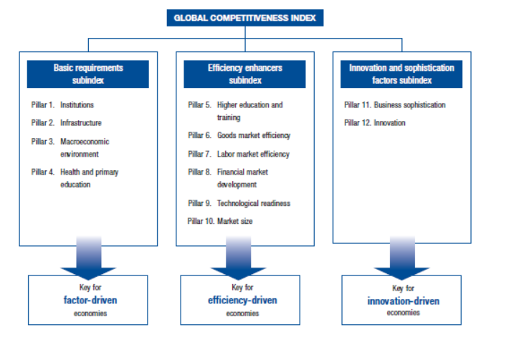

Slide 11
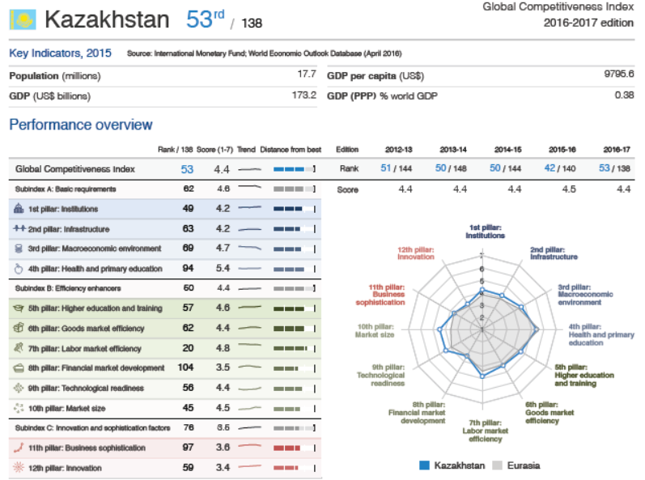

Slide 12
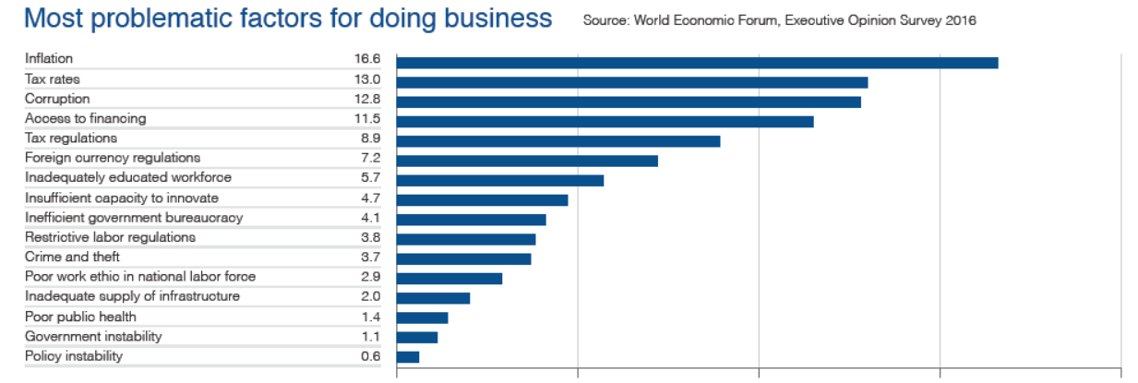
Êtes-vous d’accord avec les chefs d’entreprises kazakhs? Pour discussion

Slide 13
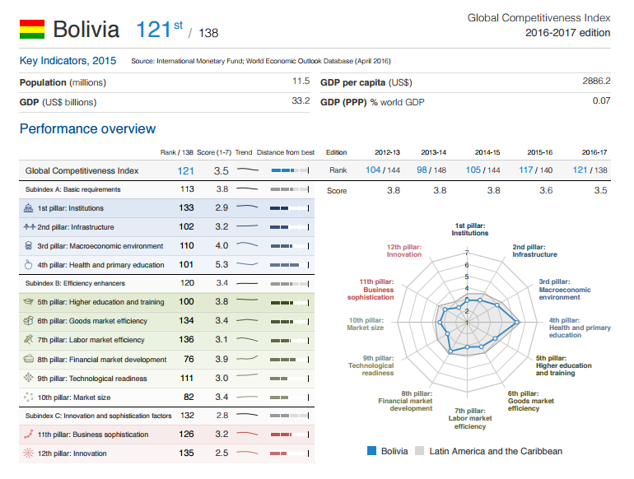

Slide 14
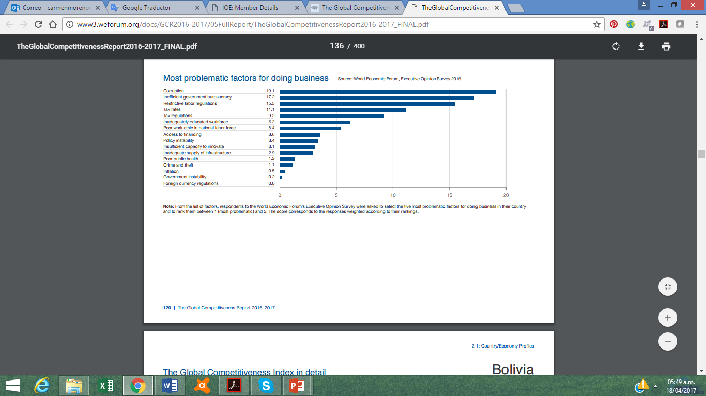
Êtes-vous d’accord avec les chefs d’entreprises boliviens? Pour discussion

Slide 15

Banque mondiale: indice de facilité de faire des affaires
Mesure des « dispositions réglementaires affectant les petites et moyennes entreprises nationales opérant dans le plus grande centre économique d’un pays » (Banque mondiale, 2015).
Pour plus d’informations: http://www.doingbusiness.org/

Slide 16
Indice de facilité de faire des affaires: aspects essentiels
Depuis 2005
Compare 189 économies
Basé sur le travail de Djankov et d’autres économistes de la Banque mondiale
Constitue une moyenne pondérée de nombreuses composantes différentes
10 ensembles d’indicateurs

Slide 17
Facilité de faire des affaires: classement

Slide 18
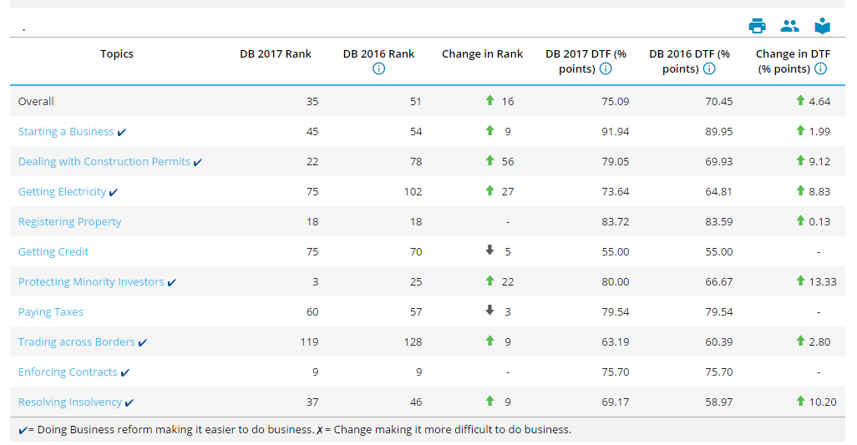
Facilité de faire des affaires au Kazakhstan

Slide 19
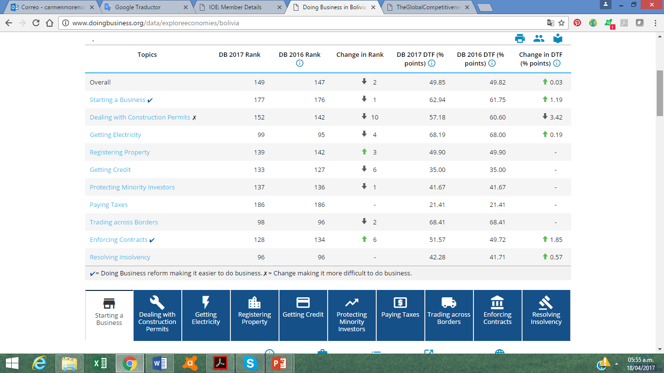
Facilité de faire des affaires en Bolivie

Slide 20

L’environnement propice aux entreprises durables (EESE) de l’OIT
L’OIT a conçu son propre outil d’évaluation, l’« Environnement propice aux entreprises durables » (EESE), comme base de formulation de recommandations factuelles sur la manière d’améliorer l’environnement économique en faveur des entreprises. Cet outil met l’accent sur les aspects politiques, économiques, sociaux et environnementaux du monde des affaires.
Pour plus d’informations: www.ilo.org/eese et http://eese-toolkit.itcilo.org

Slide 21
Nous avons regroupé les 17 piliers, 4 secteurs et 5 contextes
MACROÉCONOMIQUE
▪ Politique macroéconomique
Commerce & intégration économique
▪ Accès au financement
ÉCONOMIQUE
ENVIRONNEMENTAL
▪ Gestion environnementale
MICROÉCONOMIQUE
▪ Culture d’entreprise
▪ Environnement juridique & réglementaire
▪ Concurrence loyale
POLITIQUE /
INSTITUTIONNEL
ENVIRONNEMENTAL
▪ Infrastructures
▪ TIC
SOCIAL
POLITIQUE / INSTITUTIONNEL
▪ Paix & stabilité politique
▪ Bonne gouvernance
▪ État de droit
▪ Droits de l’homme & normes internationales du travail
Inclusion sociale
Éducation et formation
Dialogue social
Protection sociale
SOCIAL

Slide 22
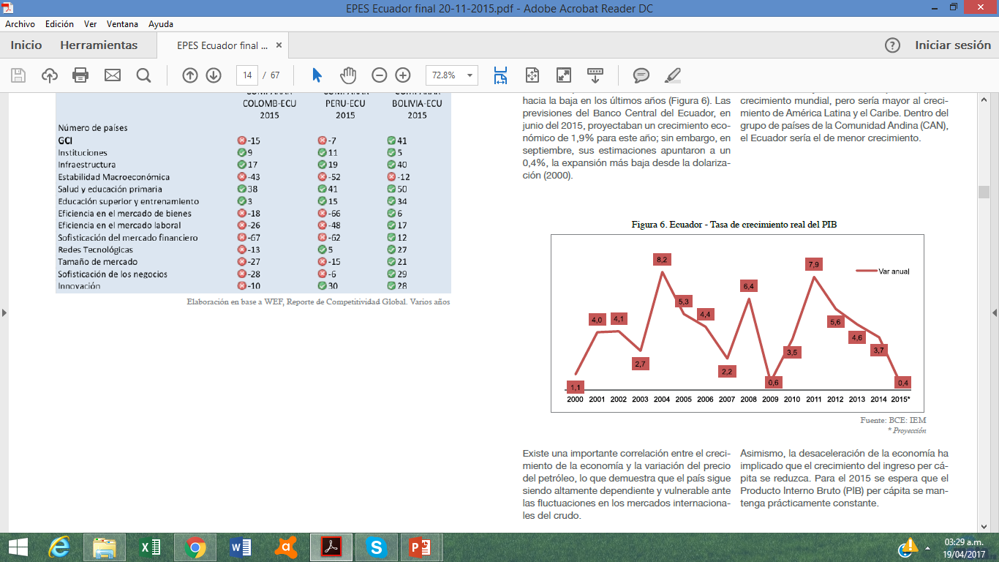
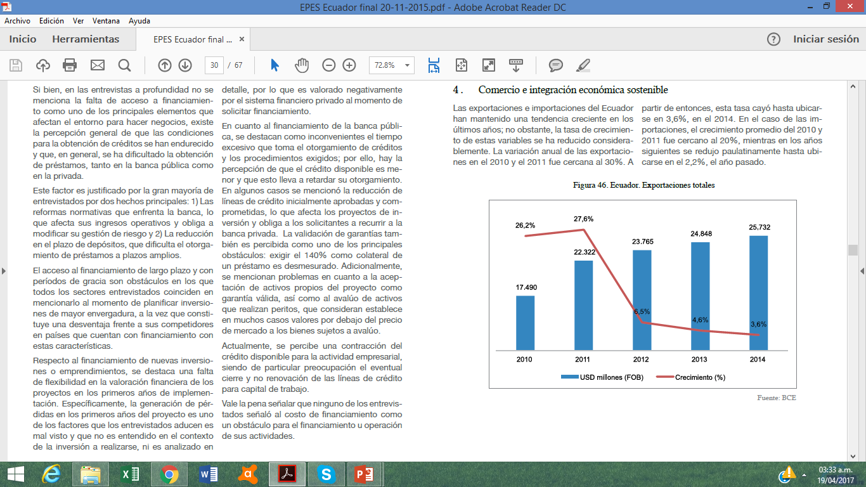
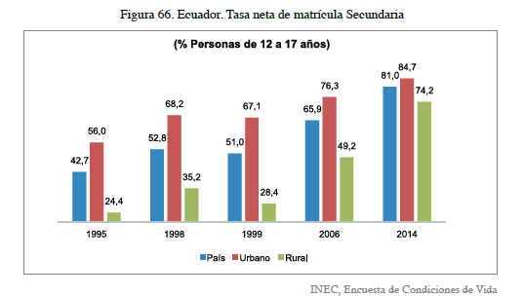
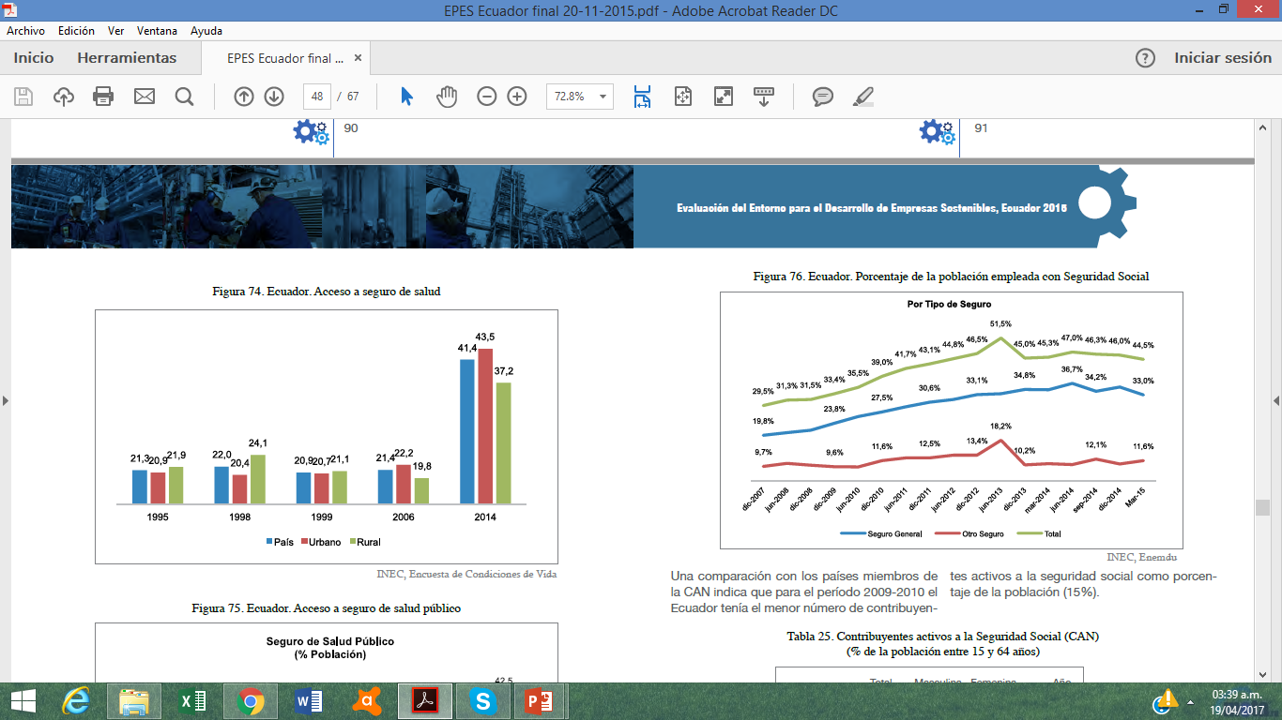
EESE Équateur
Secteur économique:
Figure 6. Équateur – Taux de croissance réel du PNB
Figure 46. Équateur – Total des exportations
Secteur social:
Figure 66. Équateur – Taux net d’inscription dans le secondaire
Figure 74. Équateur – Accès à l’assurance maladie
Notes:
Economic area:
Real GDP growth rate: The growth rate of the Ecuadorian economy has shown an evident downward trend in recent years (Figure 6). There is an important correlation between the growth of the economy and the variation in the price of oil, which shows that the country remains highly dependent and vulnerable to fluctuations in international crude oil markets. Likewise, the slowdown of the economy has meant that per capita income growth is reduced.
Total exports: Ecuador's exports and imports have maintained an increasing trend in recent years; However, the growth rate of these variables has been considerably reduced. When analyzing exports by type of product, it is observed that exports of primary goods maintained a growing trend in recent years. In contrast, exports of processed goods suffered a significant reduction after 2013, which meant that exports of manufactured goods in 2014 are 21% lower than those of 2012.
Social area:
Secondary enrollment rate: The lack of economic resources is the main reason for not attending educational institutions. However, this reason has lost weight in recent years, falling from about 55% in 2004 to about 31% in 2013. Other high-profile reasons were: lack of interest (15.5%), Illness or disability (12.5%) and work (9.6%).
Access to health insurance.

Slide 23
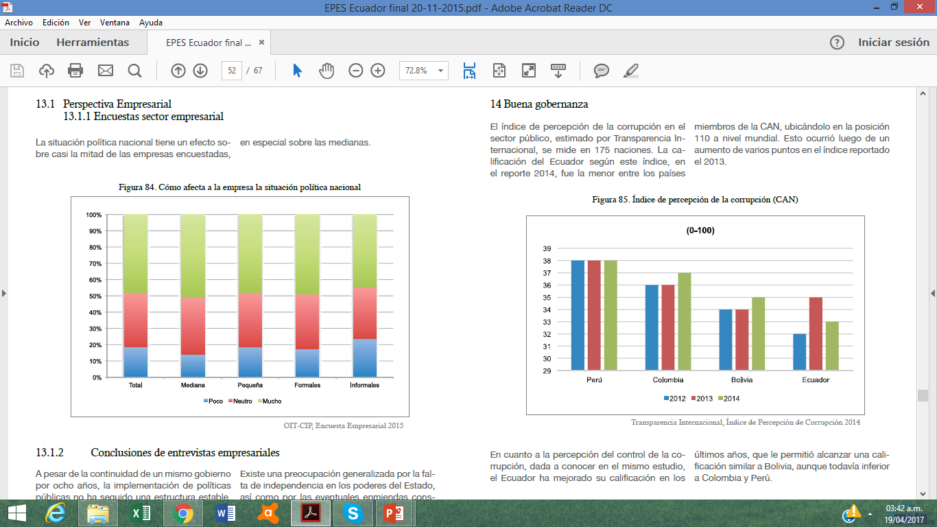
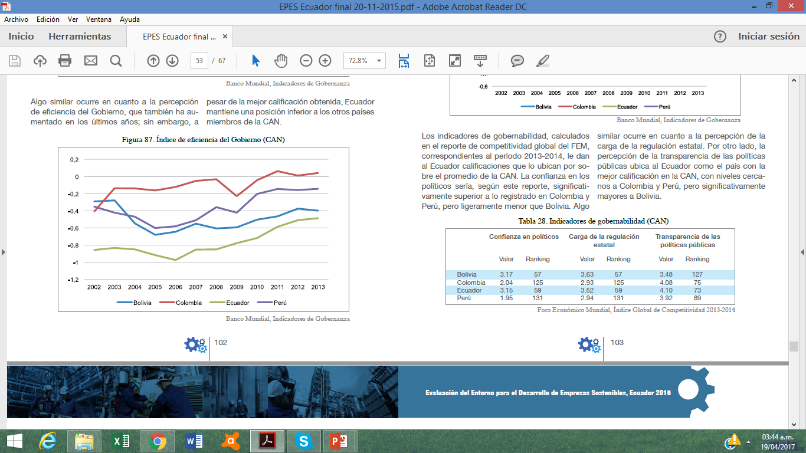
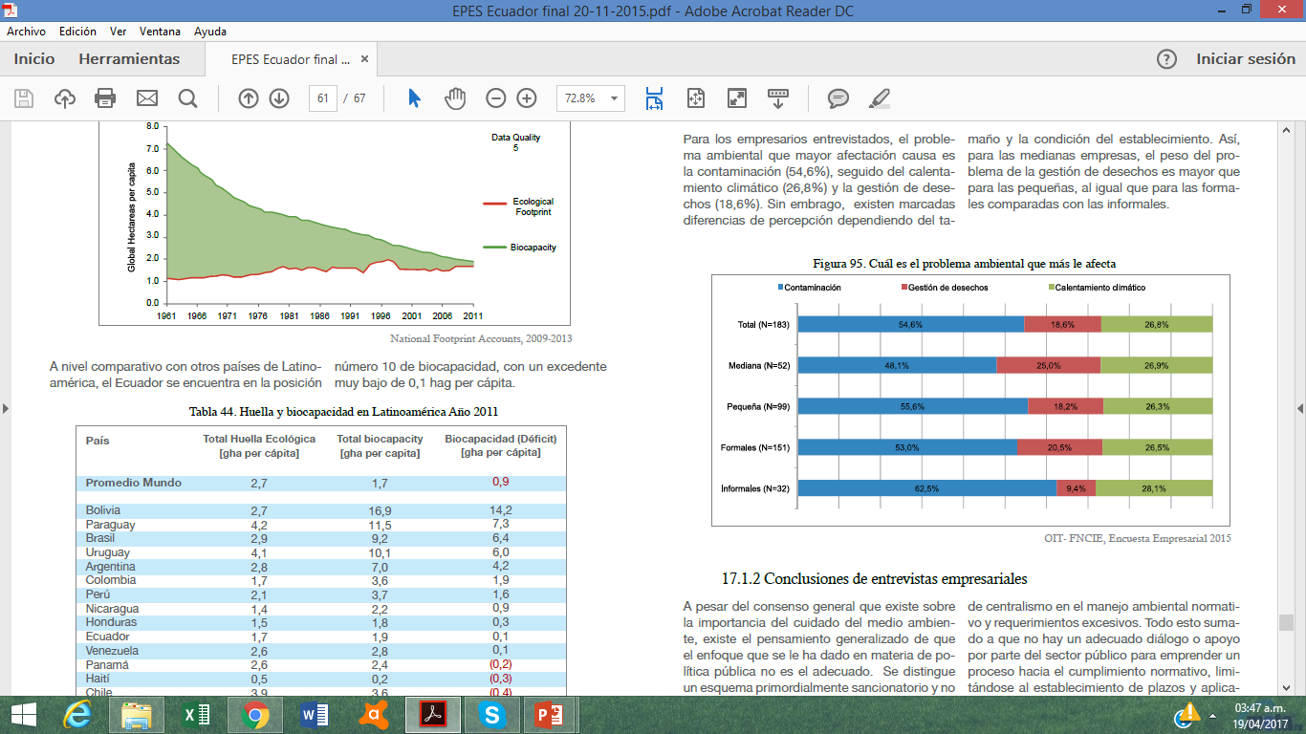
EESE Équateur
Secteur politique:
Figure 85. Indice de perception de la corruption (IPC)
Figure 87. Indice d’efficacité gouvernementale (IEG)
Secteur environnemental:
Figure 95. Problème environnemental qui vous affecte le plus
Notes:
Political area:
Corruption Perceptions Index: The Corruption Perceptions Index in the public sector, estimated by Transparency International, is measured in 175 nations. Ecuador's rating according to this index, in the 2014 report, was the lowest among CAN member countries, placing it in position 110 in the world.
Government efficiency index: The perception of efficiency of the Government has increased in recent years. However, in spite of the best rating obtained, Ecuador maintains a lower position than the other member countries of the CAN.
Environmental area:
What is the environmental problem that most affects you?: For the entrepreneurs interviewed, the main environmental problem is pollution (54.6%), followed by climate warming (26.8%) and waste management ( 18.6%). However, there are marked differences in perception depending on the size and condition of the establishment. Thus, for midsize companies, the burden of the problem of waste management is greater than for small ones, as for formal ones compared with informal ones.

Slide 24
EESE-Data est conçue dans le Cadre de l’entreprise durable..... Prés de 400 indicateurs par pays dans EESE-Data...
MACROÉCONOMIQUES
+ de 80 indicateurs
05.01 GC - Indice de la force des droits légaux
05. Accès au crédit (GC)
05.02 GC - Profondeur de l’information sur le crédit
08. Transactions transfrontalières (TAB)
10. Résolution de l’insolvabilité (RI)
03.03 Inflation
08.08 Indice des droits légaux (emprunteurs...)
03.04 Dette publique
08.B. Fiabilité et confiance
08.05 Disponibilité du capital-risque
…
MICROÉCONOMIQUES
+ de 130 indicateurs
07.06 PT - Taux d’imposition global (% des bénéfices)
07.04 PT - Fiscalité du travail et contributions sociales
07. Paiement de l’impôt (PT)
07.03 PT - impôt sur les bénéfices
04. Enregistrement de la propriété (RP)
03. Accès à l’électricité (GE)
02. Traitement des permis de construction
01. Lancement d’une entreprise (SB)
06.05 Taux d’imposition total
07.03 Pratiques d’embauche et de licenciement
…
POLITIQUES/INSTITUTIONNELS
+ de 70 indicateurs
06.01 PI - Indice de divulgation de l’information
06. Protection des investisseurs (PI)
06.04 PI - Indice de la force de la prot. des inv...
09. Exécution des contrats (EC)
06.02 PI - Indice de la responsabilité des dir...
06.03 PI - Indice de la facilité de poursuivre les actionnaires
01.21 Force de la protection des investisseurs
07.10 Participation des femmes à la main-d’œuvre
01.05 Paiements irréguliers et pots-de-vin
01.12 Transparence des opérations gouv...
…
ENVIRONNEMENTAUX
15 indicateurs
EV - Climat et énergie EV - Ressources hydriques Traitement des eaux usées EH - Effets sanitaires
Accès à l’assainissement
EH - Eau et assainissement
Accès à l’eau potable
Salubrité de l’environnement (EH)
Qualité de l’air dans la maison
Vitalité de l’écosystème (EV)
…
SOCIAUX
+ de 70 indicateurs
05.02 Scolarisation dans l’enseignement sup...
05.A. Aspect quantitatif de l’éducation
05. Enseignement supérieur et formation
05.04 Qualité de l’enseignement des maths & des sciences
04.08 Espérance de vie
04.06 Prévalence du VIH
04.09 Qualité de l’enseignement primaire
04.07 Mortalité infantile
05.01 Scolarisation dans l’ens. secondaire
05.B. Qualité de l’enseignement
…
GÉNÉRAUX
9 indicateurs
Facilité de faire des affaires (DB)
Indice de performance environnementales (EPI)
Indice mondial de la compétitivité (GCI)
I. GCI - Exigences fondamentales
II. GCI - Optimiseurs d’efficacité
III. GCI - Innovation & sophistication...
Indice Global Enabling Trade (ETI)
Indice de développement humain (IDH)
Indice de préparation au réseau (NRI)
http://metaleph.com/eese-data/

Slide 25

Nous sommes un partenaire solide et fiable dans la prestation de formations pour les organisations d’employeurs et d’entrepreneurs, et nous espérons vous aider à répondre à vos besoins de formation.
Pour de plus amples informations, contacter:
Programme des activités pour les employeurs
Courriel: actempturin@itcilo.org
^{Téléphone: +39 011 693 6590}
^{http://lempnet.itcilo.org}

